Slide 1
Assemblée Générale
Extraordinaire
Lion Environnement
27 janvier 2024

Slide 2
Ordre du jour
Historique de la situation
Travaux préparatoires
Proposition d’organisation
Présentation de chaque binôme:
Représentation externe et garant de la raison d’être (François et Jérôme)
Coordination des actions (Françoise L et Bruno D)
Vie associative et communication (Annick, Françoise)
Modifications des statuts
Questions/Réponses
Vote
Assemblée Générale Extraordinaire - Lion-Environnement

Slide 3
La préoccupation à traiter
La succession de l’actuel président
Association avec de nombreuses activités
Volonté partagée de pérenniser l’association
Pas de volontaire pour reprendre seul le rôle historique
Historique
Travaux
Proposition
Binômes
Statuts
Questions/réponses
Vote
Pour sortir de cette impasse
Recherche collective de solutions
Assemblée Générale Extraordinaire - Lion-Environnement

Slide 4
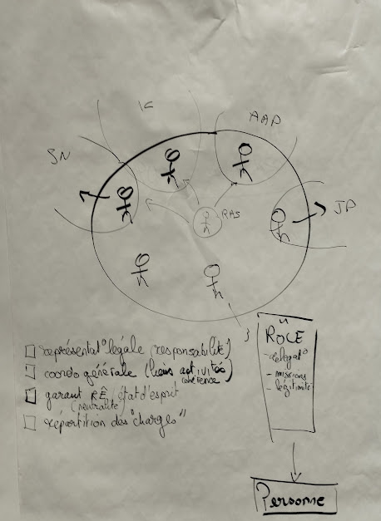
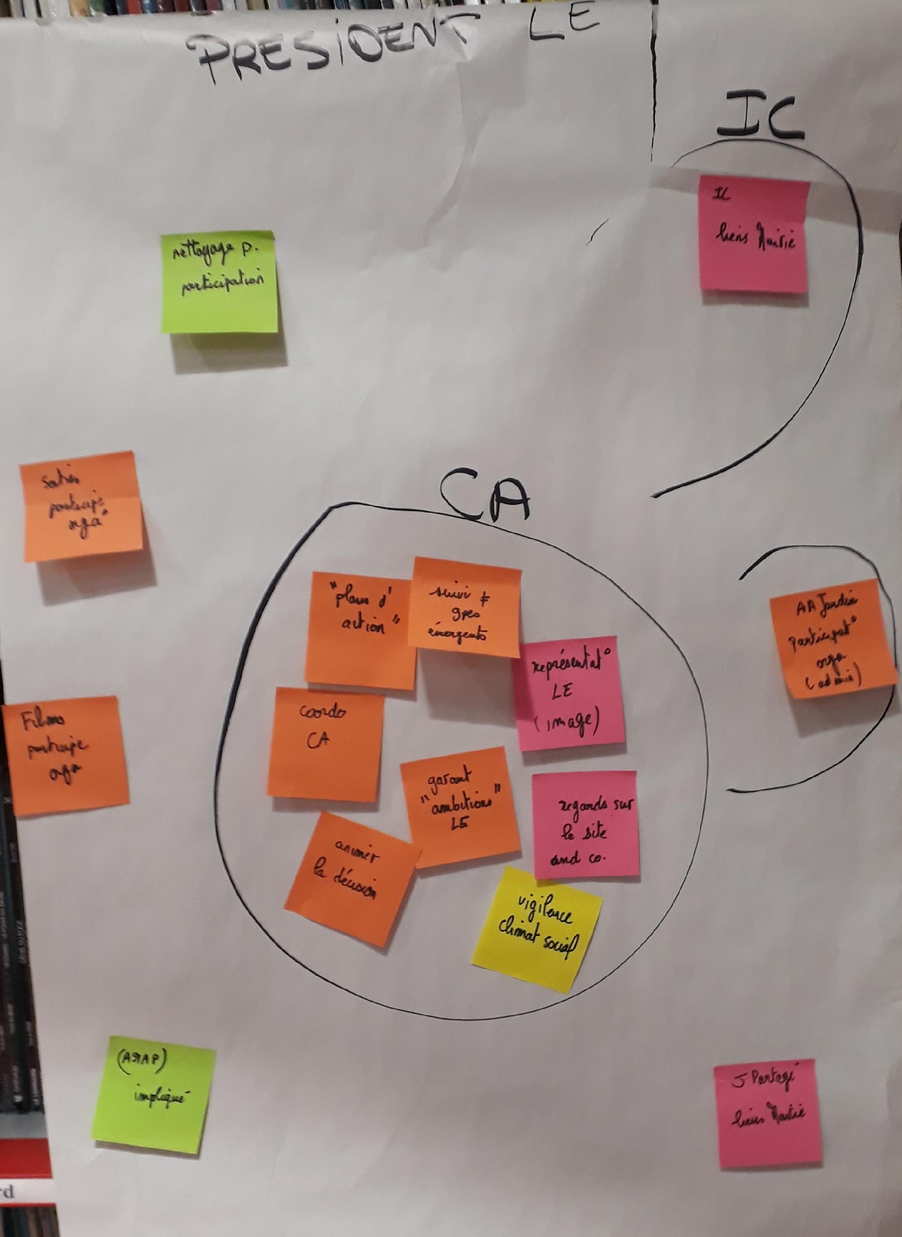
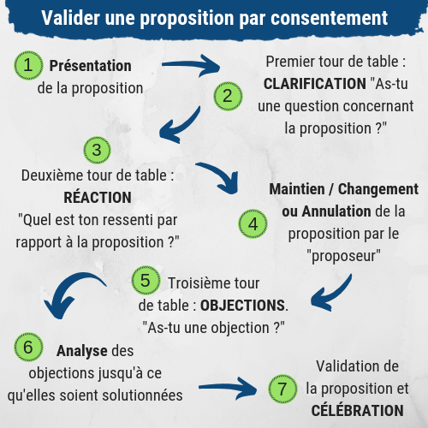
La recherche collective de solutions
Plusieurs séances de travail
Partage des constats
Elaboration de solutions
Arbitrage
merci
M
Merci à JB CAZIN
Historique
Travaux
Proposition
Binômes
Statuts
Questions/réponses
Vote
Une solution partagée émerge
Assemblée Générale Extraordinaire - Lion-Environnement

Slide 5
La solution proposée
Maintenir les fonctionnements existants
Ne pas dépayser les adhérents & les référents
Partager les rôles du président : 3 co-présidences
Historique
Travaux
Proposition
Binômes
Statuts
Questions/réponses
Vote
ADHERENTS
ADHERENTS
C.A.
C.A.
PRESIDENT
CP1
CP2
CP3
Charges du président réparties
Assemblée Générale Extraordinaire - Lion-Environnement

Slide 6
Des co-présidences aux binômes
Pour assumer toutes les charges
Pour assurer la continuité
Une co-présidence = 2 personnes = un binôme
Historique
Travaux
Proposition
Binômes
Statuts
Questions/réponses
Vote
Représentation externe et garantie de la raison d’être
Coordination des actions
Vie associative et communication
Charges du président partagées
Assemblée Générale Extraordinaire - Lion-Environnement

Slide 7
Représentation externe & garantie de la raison d’être
Historique
Travaux
Proposition
Binômes
Statuts
Questions/réponses
Vote
Assemblée Générale Extraordinaire - Lion-Environnement

Slide 8
Coordination des actions
Françoise Lecronier et Bruno Dumeige
Calage des plannings sur le calendrier du programme d’animation de la commune (quadrimestriel)
Programme naturellement déséquilibré entre les saisons.
Recherche d’activités sur la période « hivernale »
Lien régulier avec les référents des activités
Historique
Travaux
Proposition
Binômes
Statuts
Questions/réponses
Vote
Assemblée Générale Extraordinaire - Lion-Environnement

Slide 9
Coordination des actions
Suivi des activités
Activités | Référents | Coordinateurs
AMAP | Nathalie Picandet Bruno de Larminat | Françoise
Art Au Jardin | Séverine Davy Jérôme Chevalier | Françoise
Au Pied Du Mur | Françoise Boisnard Françoise Lecronier | Françoise
Ciné - débat | Françoise Boisnard Bruno Dumeige | Bruno
Incroyables comestibles | Annick Dubois | Françoise
Jardin Partagé | Patrice Renault – Cécile G-P Claude Morel | Bruno
Nettoyage de plage | Annick Dubois Brigitte Petitou | Bruno
Sorties nature | Bruno Dumeige | Bruno
Territoire Engagé pour la Nature | Bruno Dumeige | Bruno
Historique
Travaux
Proposition
Binômes
Statuts
Questions/réponses
Vote
Assemblée Générale Extraordinaire - Lion-Environnement

Slide 10
Vie associative et communication
VIE ASSOCIATIVE
Accueil des nouveaux adhérents
Médiation entre membres
Organisation, en liaison avec le secrétariat, des Conseils d’Administration et des Assemblées Générales
Présence sur les évènements
Historique
Travaux
Proposition
Binômes
Statuts
Questions/réponses
Vote
Assemblée Générale Extraordinaire - Lion-Environnement

Slide 11
Vie associative et communication
COMMUNICATION INTERNE
Assurer la circulation de l’information
vers tous les adhérents
entre les administrateurs et les responsables d’activité.
Outils
boîtes mail LE
agenda partagé
réunions supplémentaires si nécessaire
Historique
Travaux
Proposition
Binômes
Statuts
Questions/réponses
Vote
Assemblée Générale Extraordinaire - Lion-Environnement

Slide 12
Vie associative et communication
COMMUNICATION EXTERNE
Historique
Travaux
Proposition
Binômes
Statuts
Questions/réponses
Vote
Utiliser tous les outils et supports à disposition pour informer sur nos différentes activités.
Assemblée Générale Extraordinaire - Lion-Environnement

Slide 13
Adapter les textes à cette gouvernance
Statuts modifiés en AG Extraordinaire
Supprimer le rôle de président
Décrire les trois co-présidences
Déclarer les co-président(e)s - 6 personnes
Historique
Travaux
Proposition
Binômes
Statuts
Questions/réponses
Vote
Règlement intérieur modifié en C.A.
Compléter et préciser les statuts
Assemblée Générale Extraordinaire - Lion-Environnement

Slide 14
Modifier les statuts
Supprimer le rôle de président
Décrire les trois co-présidences
Déclarer les co-président(e)s - 6 personnes
Donner une meilleure définition du rôle de Lion-environnement
Corriger des points imprécis ou obsolètes
Historique
Travaux
Proposition
Binômes
Statuts
Questions/réponses
Vote
Zoom sur le détail des modifications
Assemblée Générale Extraordinaire - Lion-Environnement

Slide 15
Modifications des statuts (1)
Article 2 : Objet
L’association Lion Environnement souhaite permettre à ses adhérents, de travailler ensemble, pour devenir acteurs dans les domaines de l’environnement, du développement durable. Elle souhaite encourager des attitudes et des modes de consommation plus respectueux de l’environnement et développer des actions citoyennes en faveur de la transition écologique.
D’entreprendre toute action propre à défendre les droits de l’environnement.
D'agir en sorte d’obtenir, à terme, l’agrément réservé aux associations de défense de l’environnement.
En gras les ajouts
En barré les suppressions
Historique
Travaux
Proposition
Binômes
Statuts
Questions/réponses
Vote
Assemblée Générale Extraordinaire - Lion-Environnement

Slide 16
Modifications des statuts (2)
Article 6 : Radiation et Démission. On en parle ?
La qualité de membre se perd par :
démission notifiée par lettre simple ou courriel adressé à l’association
radiation :
soit pour non-paiement de la cotisation,
soit pour non-respect des statuts, du règlement intérieur ou de la charte d’engagement. Elle est prononcée par le Conseil d’Administration statuant à la majorité des deux tiers des membres présents ou représentés. L’intéressé aura été préalablement averti par courriel ou lettre des faits reprochés, au moins 15 jours avant le vote du Conseil d’administration. Ce délai sera utilisé par l’intéressé pour présenter des explications et, plus généralement, pour faire valoir ses moyens de défense. L’exclusion éventuelle lui sera notifiée par écrit.
décès.
Les cotisations ou autres sommes versées par le membre démissionnaire ou radié resteront acquises à l’association.
En gras les ajouts
En barré les suppressions
Historique
Travaux
Proposition
Binômes
Statuts
Questions/réponses
Vote
Assemblée Générale Extraordinaire - Lion-Environnement

Slide 17
Modifications des statuts (3)
Article 9 : Administration Coprésidence
Le Conseil d’administration se réunit au moins trois fois par an, à l’initiative d’un des co-présidents ou sur la demande de la moitié de ses membres plus un.
Le conseil d’administration pourra élire en son sein, chaque année, un bureau composé à minima de 2 co-présidents, d’un secrétaire et d’un trésorier.
Pour toute action en justice, l’association doit être représentée par l’un des co-présidents.
Pour chaque action en justice, le Conseil d’administration mandate un co-Président à cet effet.
Article 10 : Assemblée Générale Ordinaire Coprésidence : même type de modifications
En gras les ajouts
En barré les suppressions
Historique
Travaux
Proposition
Binômes
Statuts
Questions/réponses
Vote
Assemblée Générale Extraordinaire - Lion-Environnement

Slide 18
Modifications des statuts (4)
Article 11 : Assemblée générale extraordinaire. Nouvel article : reprend le cas des coprésidences ainsi que le contenu de l’ex article 12 : Dissolution et liquidation qui est donc supprimé.
Article 12 : Règlement intérieur
Un règlement intérieur pourra être établi pour fixer notamment les modalités de fonctionnement de l’Association, le cadre et les modalités d’exercice des membres et déterminer les solutions à apporter aux cas particuliers non prévus dans les présents statuts. Il pourra être modifié par le Conseil d’Administration sans avoir à être approuvé par l'Assemblée Générale.
Seront ainsi précisées, les règles de fonctionnement du Bureau, les situations d’égalité de vote entre les coprésidences…
En gras les ajouts
En barré les suppressions
Historique
Travaux
Proposition
Binômes
Statuts
Questions/réponses
Vote
Assemblée Générale Extraordinaire - Lion-Environnement

Slide 19
Questions / Réponses
?
Historique
Travaux
Proposition
Binômes
Statuts
Questions/réponses
Vote
Assemblée Générale Extraordinaire - Lion-Environnement

Slide 20
La question soumise au vote
de l’AG Extraordinaire
Approuvez-vous les modifications de statuts proposées par le conseil d’administration ?
Historique
Travaux
Proposition
Binômes
Statuts
Questions/réponses
Vote
L’élection au Conseil d’Administration a lieu lors de l’Assemblée Générale ordinaire
Le Conseil d’Administration élit ses co-présidents
Assemblée Générale Extraordinaire - Lion-Environnement

Slide 21
Merci à toutes et à tous

Slide 23
Supports ayant servi à la présentation

Slide 24
Un-e co-président-e représentation externe et garant de la raison d’être
• Lien avec la mairie, les institutions et autres associations
• Garant des statuts
• Moteur sur les mises à jour (statuts, chartes, RÊ)
• Représentation légale.
Un-e co-président-e coordination des actions
• Cohérence planning inter-groupes d’activité, lissage sur l’année
• Connaissance des différents projets, retours réguliers
• Liens avec les différents référents d’activité.
Un-e co-président-e vie associative et communication
• Médiation adhérents-es
• Articulation des temps de vie associative
• Nouveaux adhérents (accueil, implication avec adhésion, vie collective)
• Coordination de la communication, interne et externe
• Stratégie générale
• Garant des temps de vie associative (CA, AG)

Slide 26
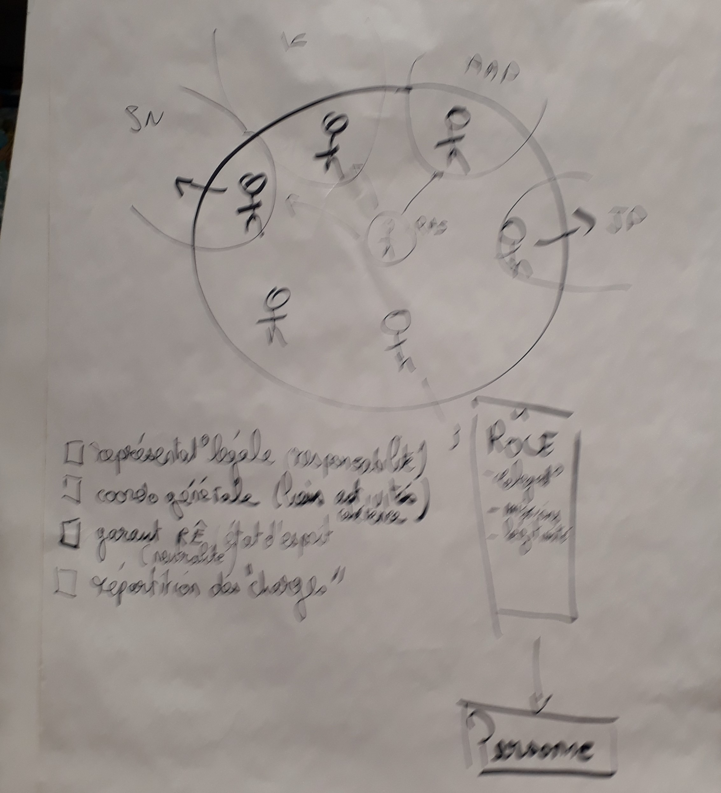

Slide 28
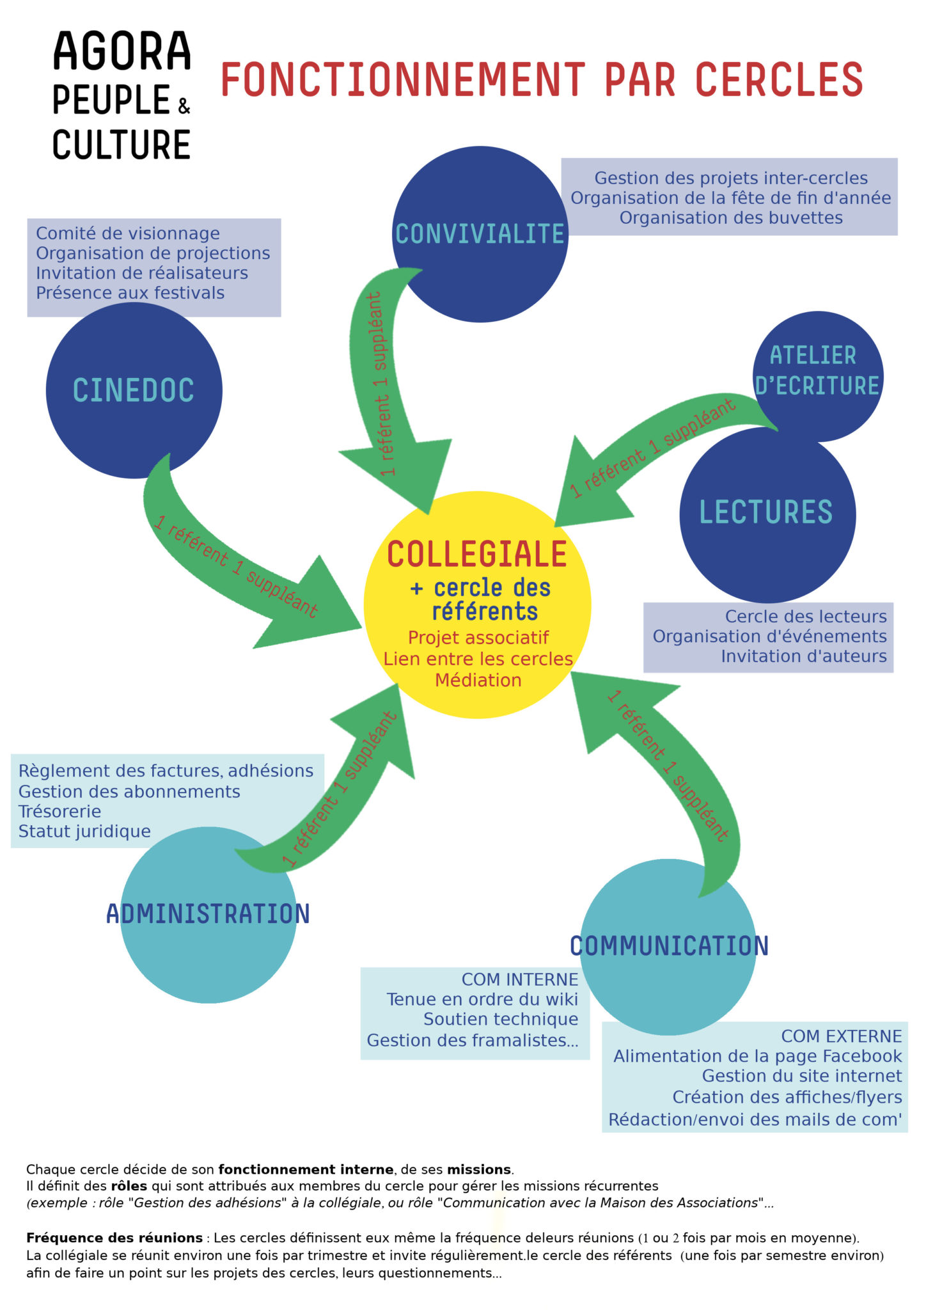

Slide 29
« On peut estimer que la gouvernance collégiale est un moyen convivial et efficace pour faire fonctionner une association mais comme dans toute organisation humaine, le succès repose sur les efforts de chacun pour « faire ensemble ». Il est toujours possible que des personnalités se heurtent, que des incompréhensions apparaissent et que des tensions se révèlent. La capacité du groupe à mettre avec simplicité les problèmes sur la table dès qu’ils surgissent pour éviter des conflits est un gage de stabilité. »

Slide 30
BINÔMES/RÔLES

Slide 31
MODIFICATION DES STATUTS

Slide 33
Des statuts et un règlement Intérieur
Création d’un règlement intérieur qui complètera les statuts. Il précisera certains points sans que l’on ait besoin de les mentionner dans les statuts. Sa validation ne relève que du Conseil d’Administration. On a donc :
un document socle “Statuts” dont la modification impose, comme actuellement, une AG Extraordinaire. Il n’a pas besoin d’être d’une precision forte.
un document annexe Règlement intérieur, dont la modification relève du CA.

